Slide 1



データによる テレビドラマのクオリティ向上
吉村 博行

Slide 2
今回の内容は個人の見解であり
所属する団体とは関係ありません
また使用データは全て個人の範囲内で
入手可能なものに限定しています

Slide 3
日本の番組制作の現状

Slide 4
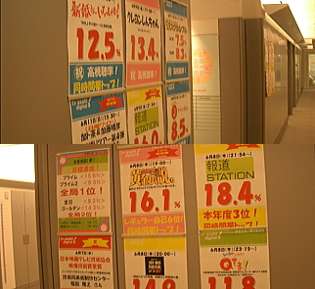
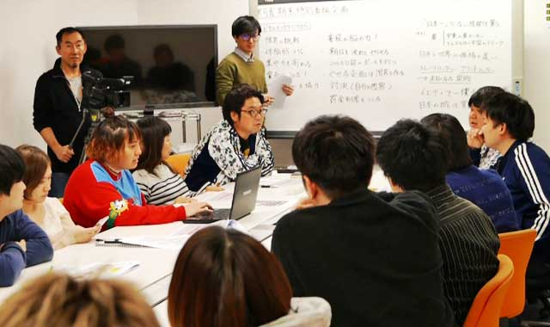
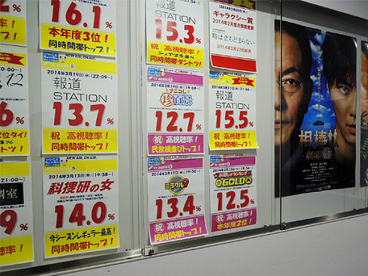

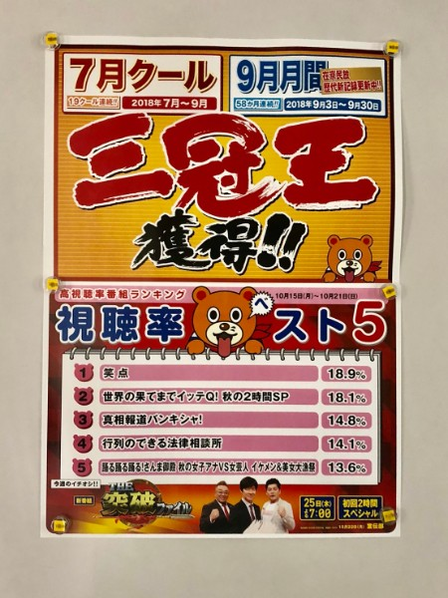
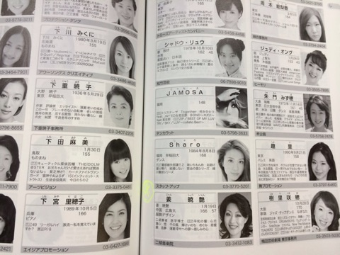

日本の番組制作の現状
旧来型の会議
雑に管理されるKPI
デジタル化されない特徴量

Slide 5
日本の番組制作の現状
旧来型の会議
雑に管理されるKPI
デジタル化されない特徴量
感覚が全てを
支配する世界

Slide 6
そんな日本のテレビ業界に黒船が…

Slide 7
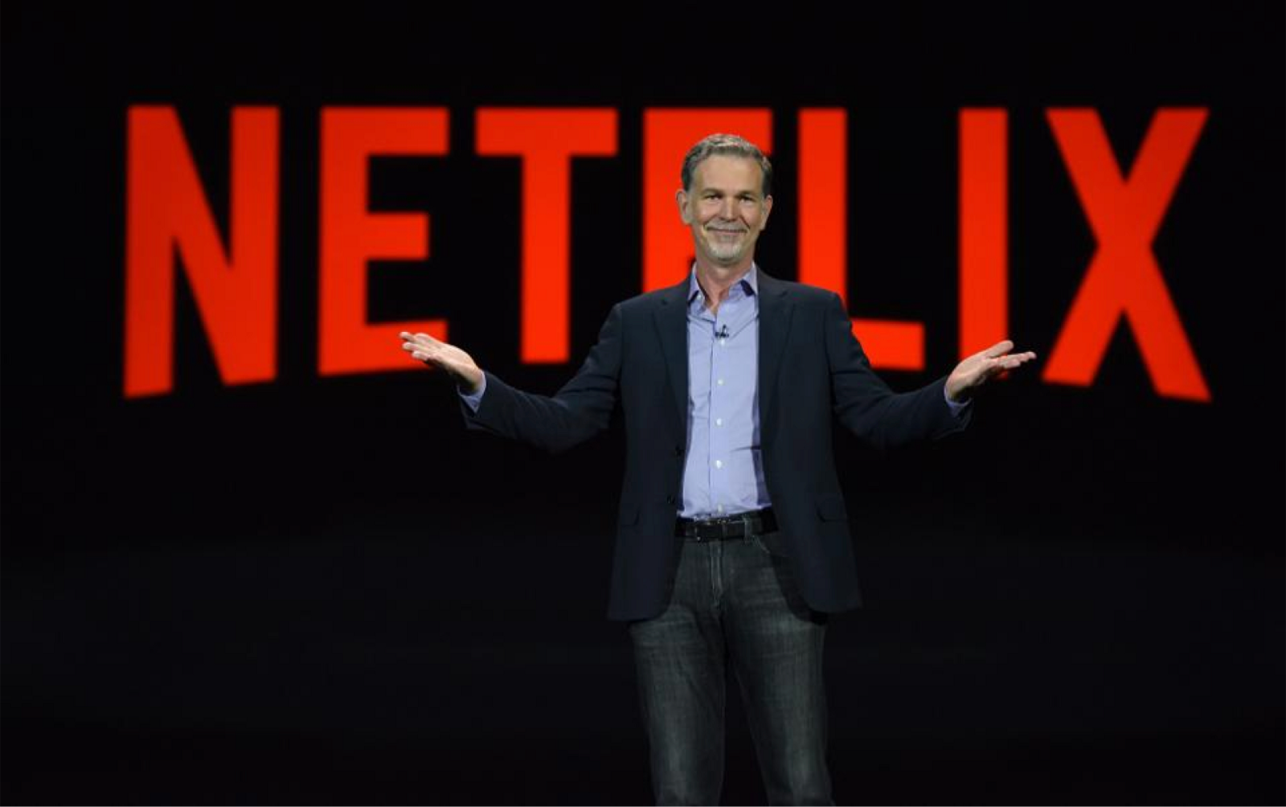
全世界有料会員1億5,000万人以上
GAFAに匹敵する動画コンテンツの雄
そんな彼らの戦略は、、

Slide 8
全世界有料会員1億5,000万人以上
GAFAに匹敵する動画コンテンツの雄
そんな彼らの戦略は、、
「データがすべて」

Slide 9
◆目次
・ビジネス課題と３つの分析概要
・それぞれの分析詳細と結果
- メイン分析: 番組表の自然言語処理と視聴率
- サブ分析1: ドラマ大枠の特徴量の視聴率寄与
- サブ分析2: ２話終了段階での平均視聴率予測
・総括・今後の発展

Slide 10


ビジネス課題と2つの分析概要

Slide 11
分析プロジェクトの企画サマリー
ビジネス課題
(課題選択の背景)
これまで直観や暗黙知に頼っていたテレビ番組制作のクリエイティブ
データに基づいた意思決定方法を取り入れることで更なる向上を目指す
分析ゴール
(定性的目標）
番組制作のクリエイティブ要素、編成の暗黙知要素である以下の定量化
・ドラマの脚本内容
・脚本内容以外のドラマの大枠、出演者、テーマ、原作の有無、続編etc
2つの分析の概要
[メイン分析]
ドラマの脚本のクオリティ・精度の向上。
そのために各回の詳細番組表の文字列データを特徴量として用いる。
[サブ分析]
ドラマ
評価方法

Slide 12
メイン分析 番組表の自然言語処理と視聴率
分析詳細と結果

Slide 13
メイン｢番組表の自然言語処理と視聴率｣の概要
内容
内容
1
分析目的
ドラマの脚本の内容と
視聴率の関係性を知る
(今後の制作ノウハウとして
蓄積)
4
分析結果/
インサイト
視聴率を上昇させる単語、
下降させる単語を導出
/ 結果からのインサイト
2
5
データ
収集
以下をスクレイピング
・各回の視聴率
・該当ドラマのEPG※
(詳細番組表)
評価/
今後の発展
結果を制作現場に
アンオフィシャルに共有
3
分析手法
・目的変数は視聴率
初回からの上下動()
・特徴量はEPG文字列
自然言語処理、特徴量エンジ
ニアリング(後述)
・モデルはlasso回帰
※EPGとは
詳細な番組表。
dボタン押下で見ることができ、
新聞の番組表より詳細な情報を記載

Slide 14
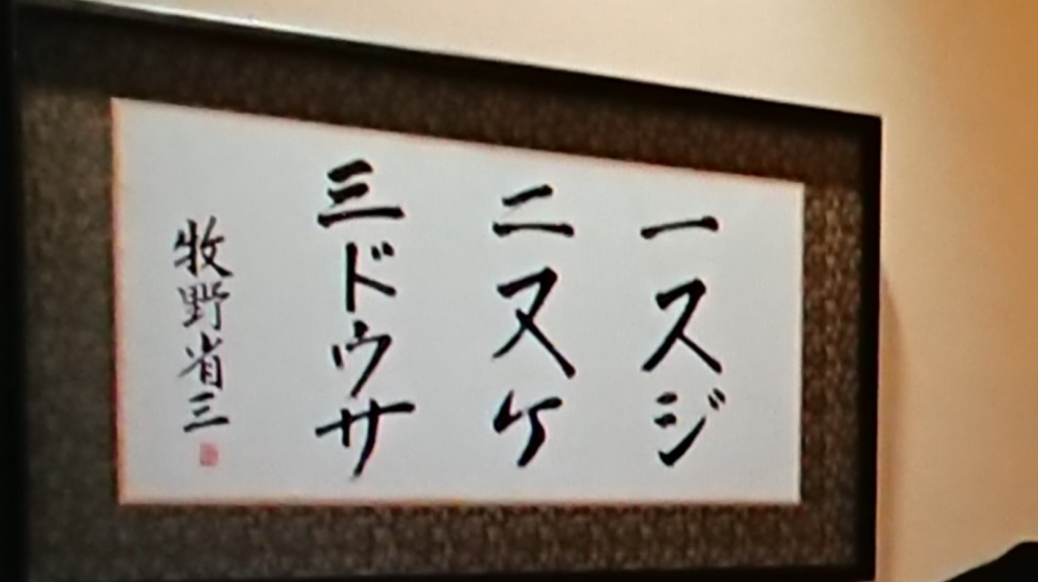
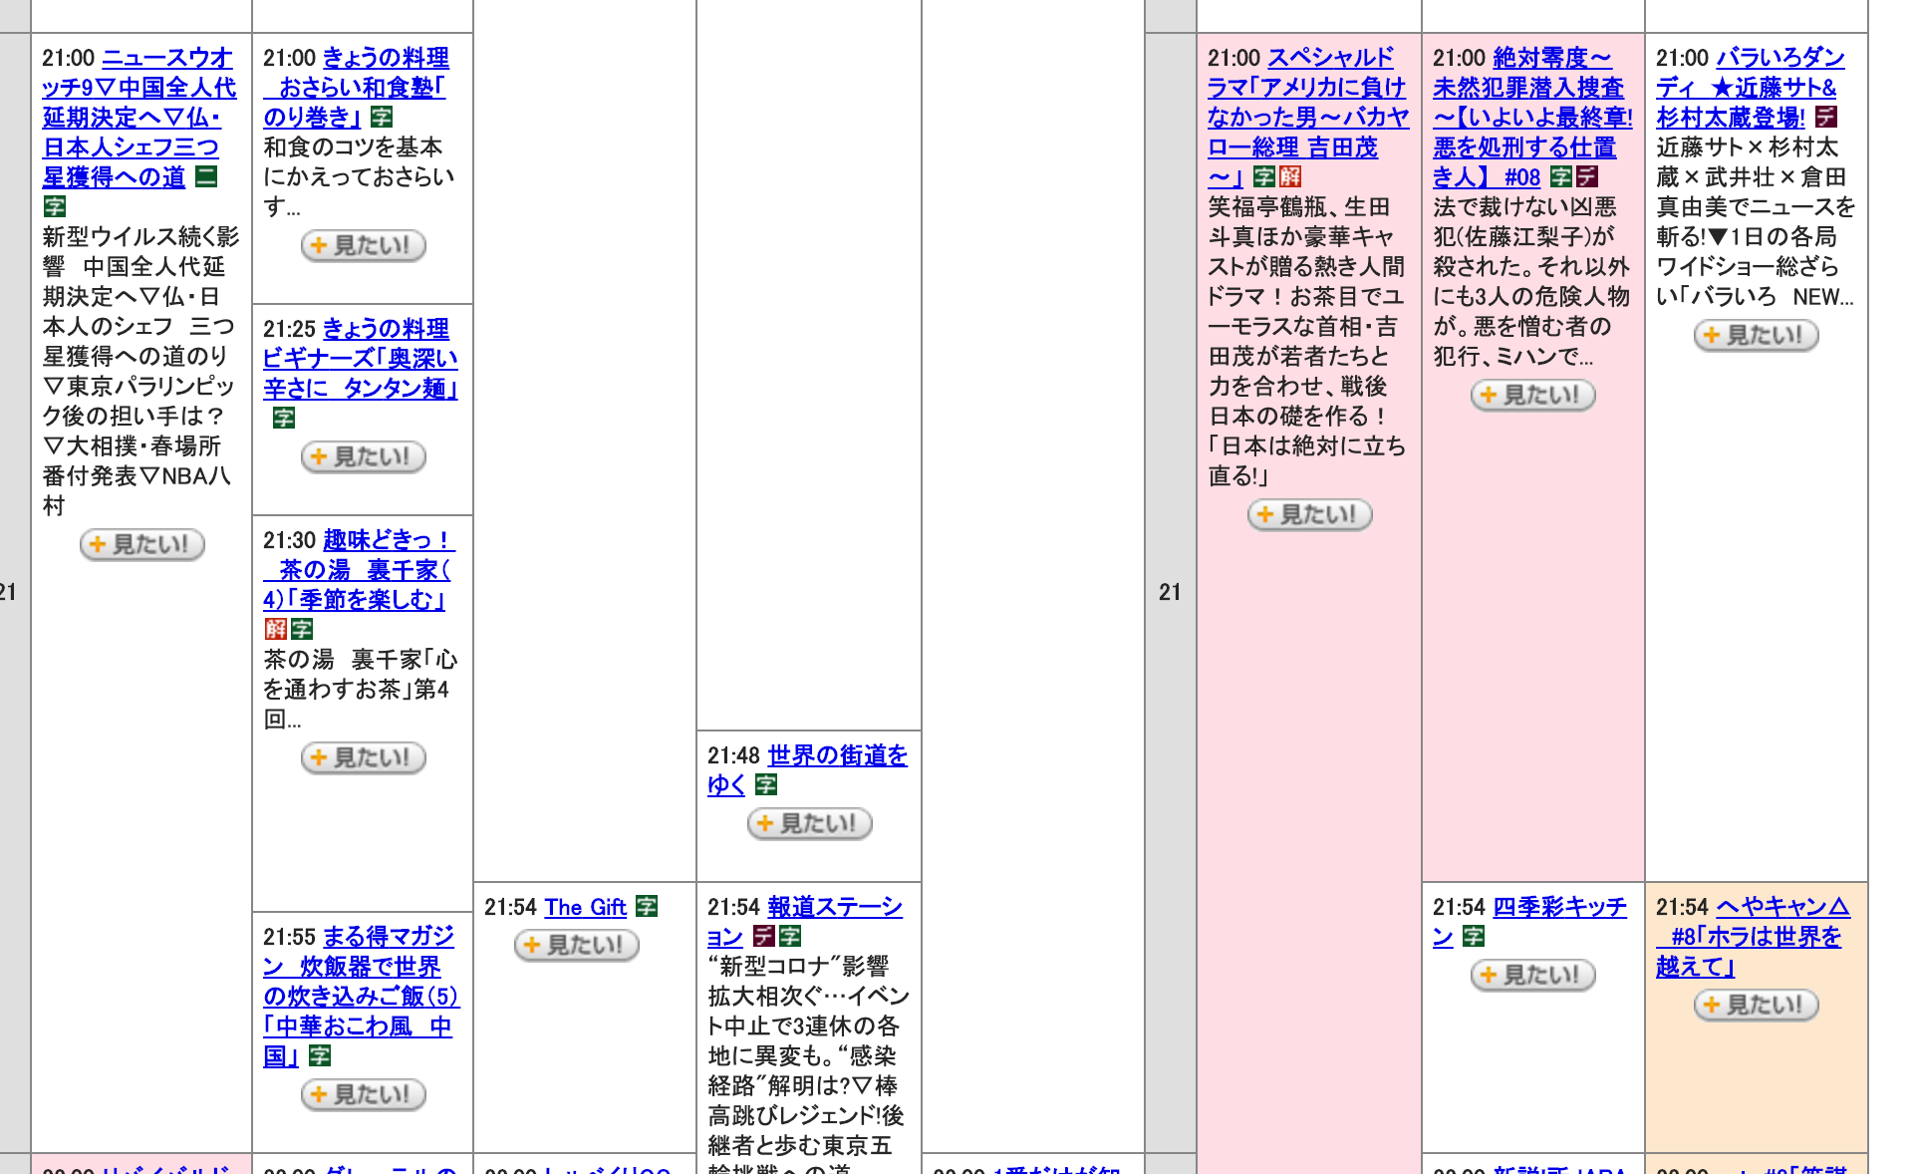

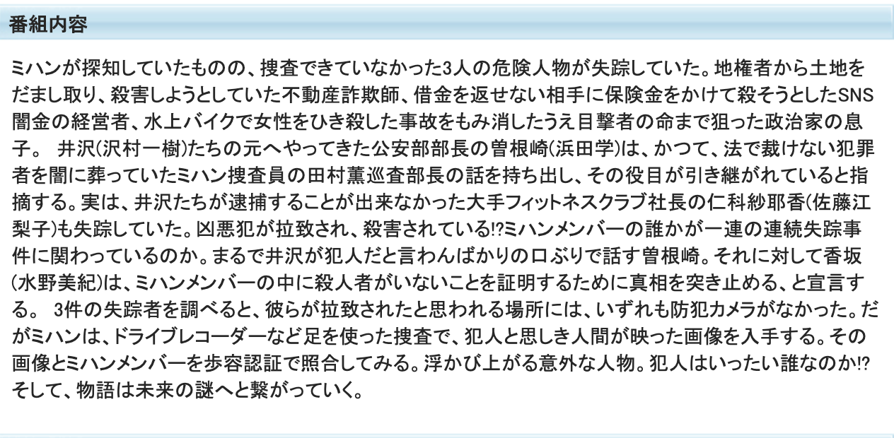
メイン｢番組表の自然言語処理と視聴率｣
◆①分析の目的
ドラマの脚本のクオリティ・精度の向上。
そのために各回の詳細番組表の文字列データを特徴量として用いる。
-ドラマにおける脚本の重要性を説明するのは(当然すぎて)難しい
-その回のあらすじが書かれており、時系列的に、ドラマの脚本を
説明する特徴量となる
映画監督 牧野省三の言葉
映画において、
スジ:脚本が最重要という格言
（２は撮影、３は出演者・演技）

Slide 15
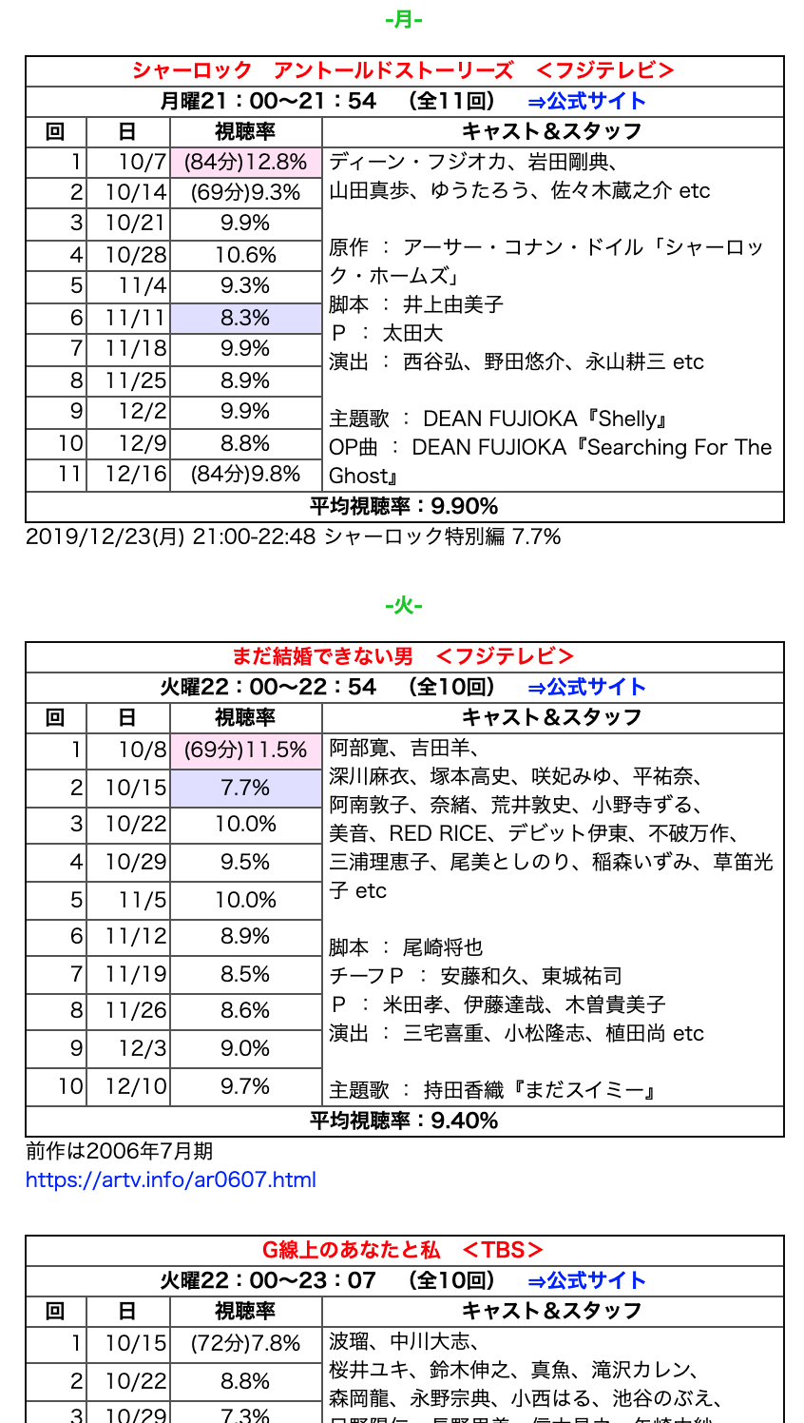
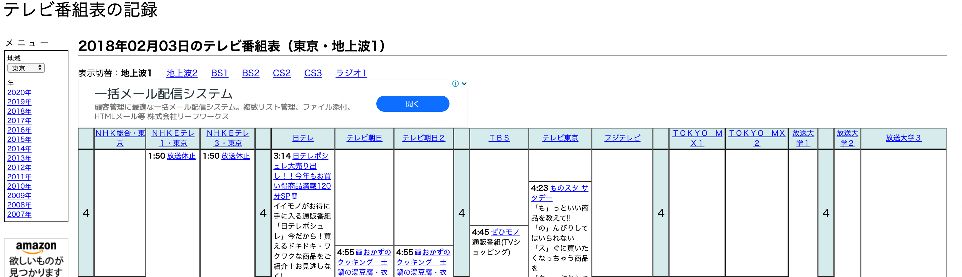
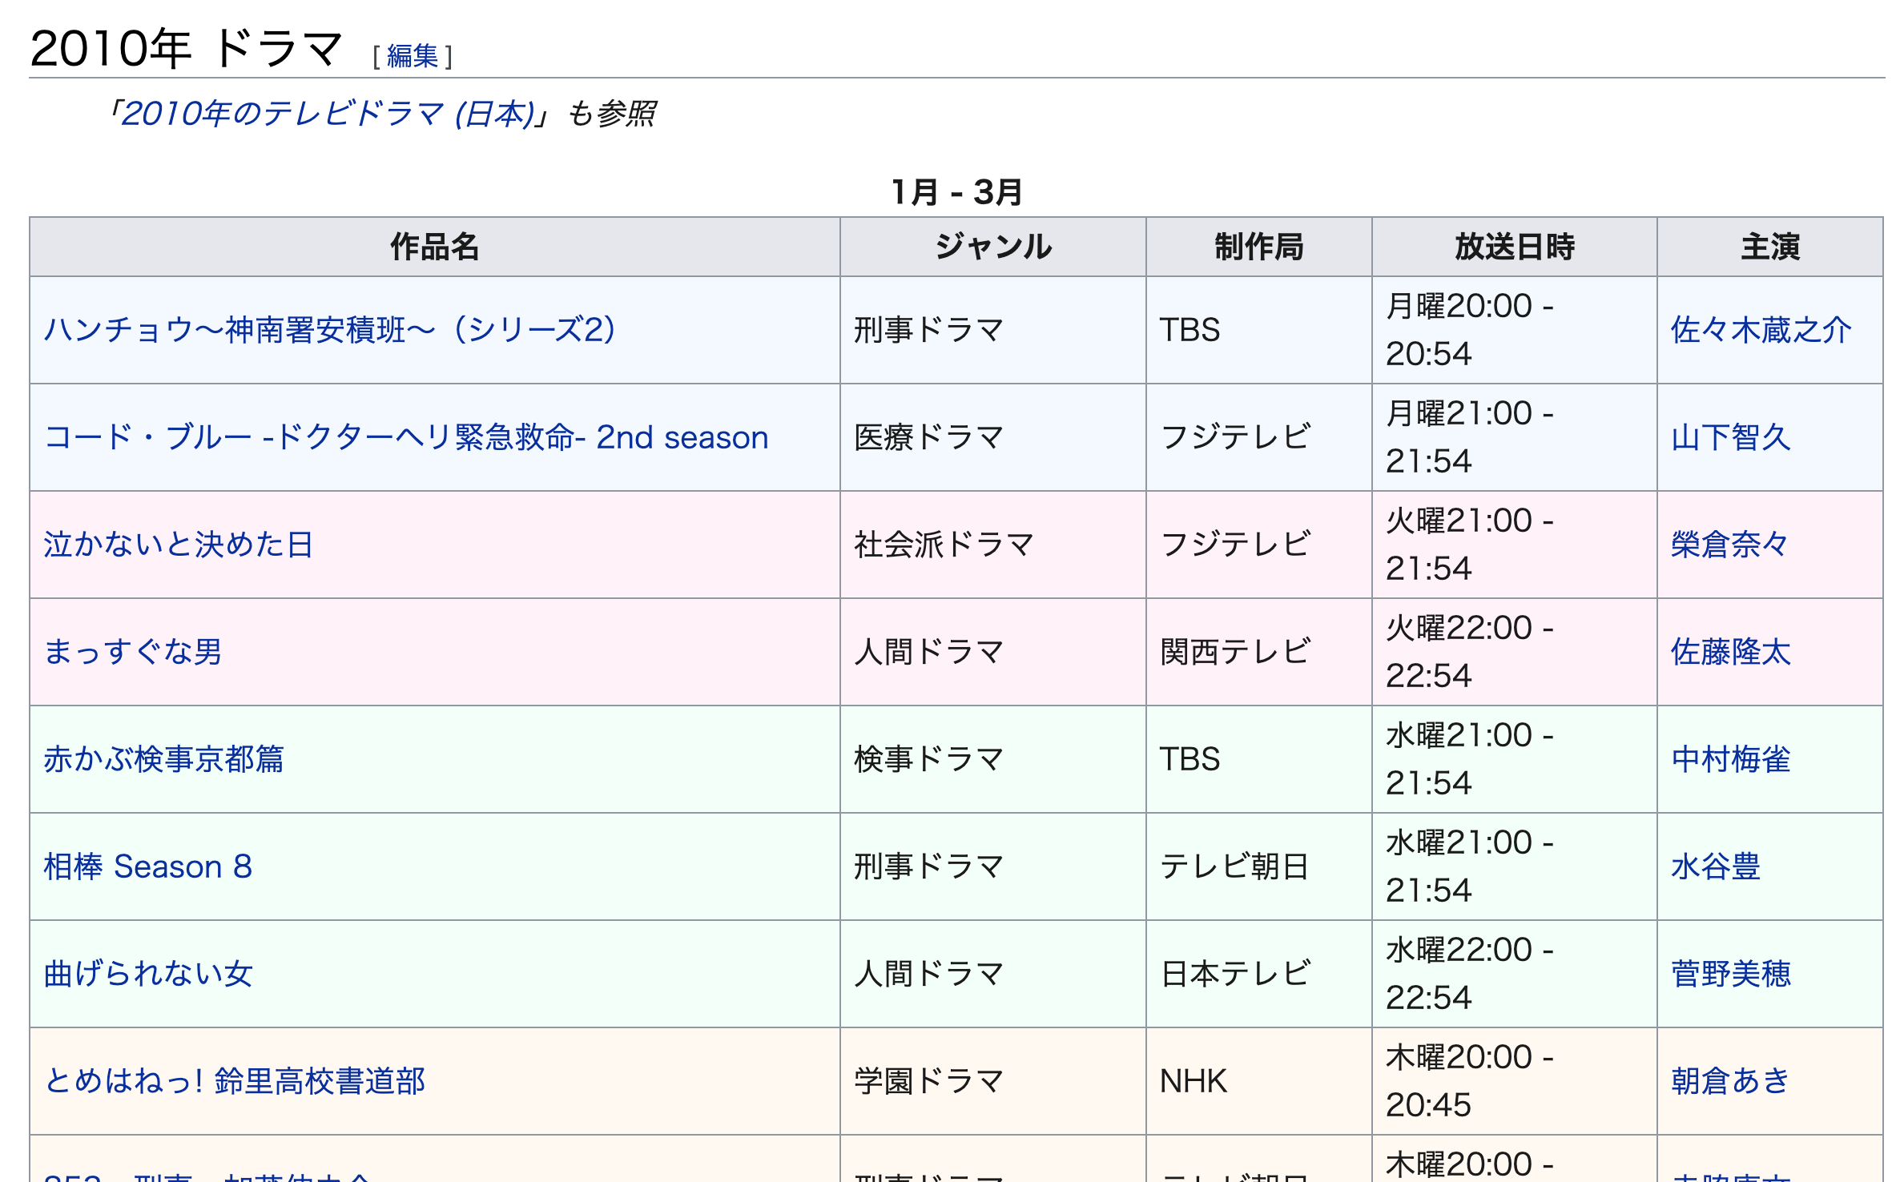
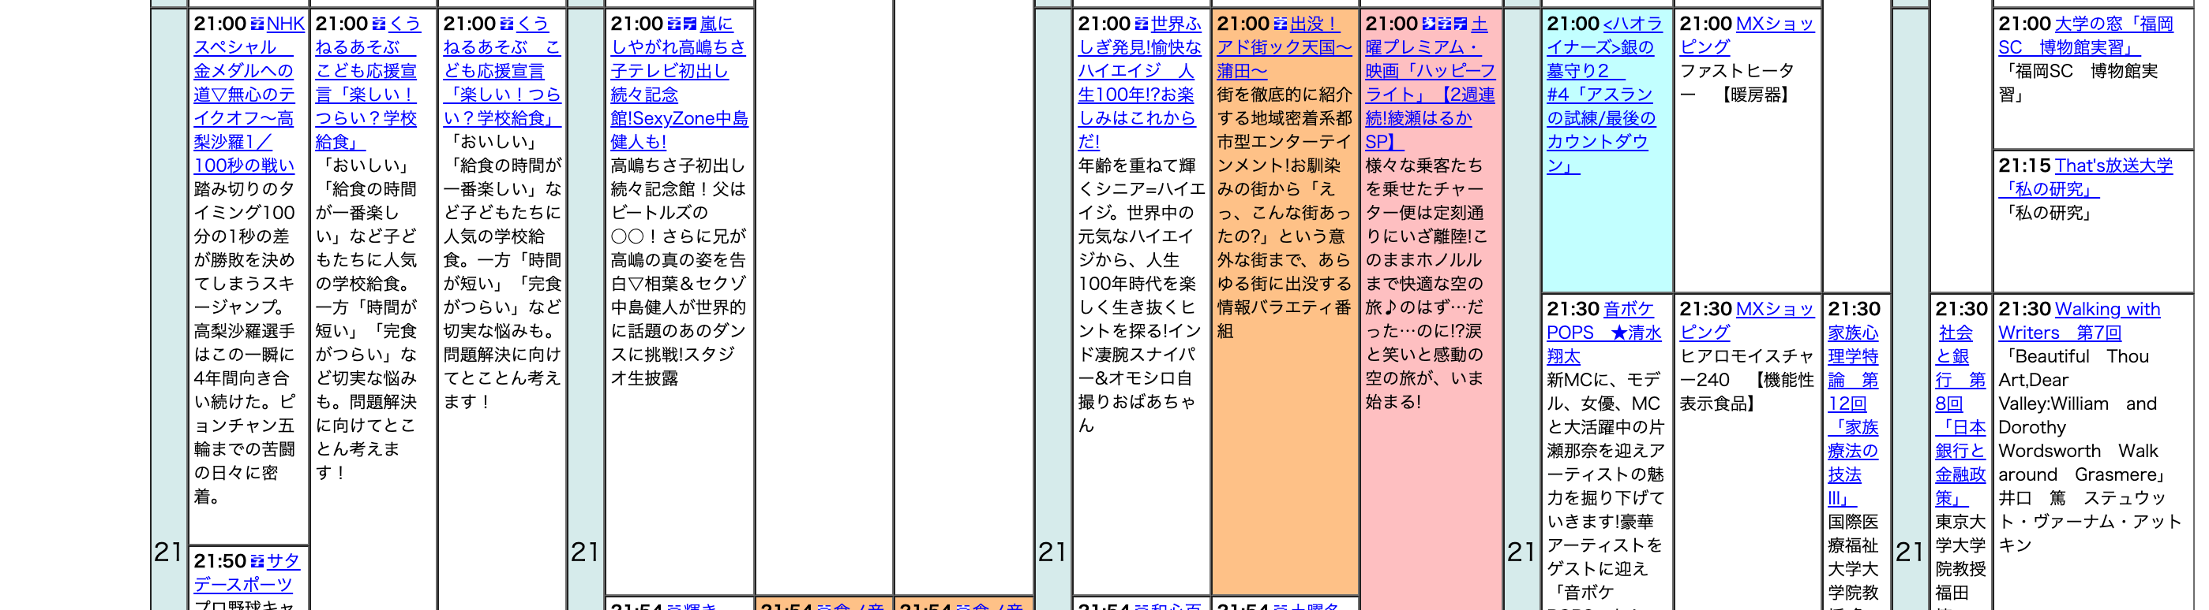
メイン｢番組表の自然言語処理と視聴率｣
◆②データ収集
今回は会社のデータを使用しなかったため、全てスクレイピングにより
収集を行った。
以下それぞれ、バラバラの個人サイトにあるものを利用
(a)ドラマの各回、全体の平均視聴率
(b)ドラマのEPG(詳細番組表)
(c)ドラマのカテゴリー
→それぞれ体裁が違う。また(b)は番組名の表記揺れ、開始時刻変更など
(a)ドラマの視聴率
(b)ドラマのEPG
(c)ドラマのカテゴリー

Slide 16
メイン｢番組表の自然言語処理と視聴率｣
1
分析目的
4
分析結果/
インサイト
1
分析目的
4
分析結果/
インサイト
2
5
2
評価/
今後の発展
データ
収集
5
データ
収集
評価/
今後の発展
3
3
分析手法
・目的変数
・特徴量エン
ジニアリング
・分析モデル
分析手法
16

Slide 17
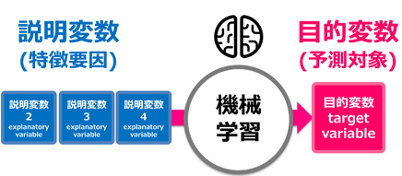
メイン｢番組表の自然言語処理と視聴率｣
◆③分析手法：概要図
説明変数はEPG文字列
自然言語処理、
特徴量エンジニアリング(後述)
モデルはlasso回帰
-回帰係数から解釈
視聴率の上下動
- 目的変数も最適化

Slide 18
メイン｢番組表の自然言語処理と視聴率｣
◆③分析手法：目的変数について
目的変数の最適なエンジニアリングを実施
ドラマを「事前の話題性」と「実際の中身」に分けて考える。
・前者は、出演者の力、宣伝など、
・後者は、脚本の良し悪し
に影響されると考え、以下のように設定。
目的変数 Y ＝
{(全話の平均視聴率) / (初回の視聴率) } – 平均μ
分散S
18

Slide 19
メイン｢番組表の自然言語処理と視聴率｣
◆③分析手法：説明変数について
説明変数の最適なエンジニアリングを実施
・ドラマカテゴリーによって、最低限最適な脚本は異なると仮定
恋愛ドラマ、刑事/事件ドラマの２大カテゴリーとその他で分割
・EPGの時系列性に注意し、ドラマごとに序盤、中盤、終盤３分割
・分割したドラマA(序盤)、ドラマC(中盤)ごとに、BoWを形成
・この後、losso回帰にかけるにあたり、登場数の少ない単語はインサイトの
普遍性に欠けるため削除
恋愛ドラマA(序盤)
恋愛ドラマA(中盤)
恋愛ドラマA(終盤)
恋愛ドラマB(序盤)
恋愛ドラマB(中盤)
恋愛ドラマB(終盤)
恋愛ドラマC(序盤)
恋愛ドラマC(中盤)
恋愛ドラマC(終盤)
BoW
刑事ドラマA(序盤)
刑事ドラマA(中盤)
刑事ドラマA(終盤)
刑事ドラマB(序盤)
刑事ドラマB(中盤)
刑事ドラマB(終盤)
刑事ドラマC(序盤)
刑事ドラマC(中盤)
刑事ドラマC(終盤)
BoW
19

Slide 20
メイン｢番組表の自然言語処理と視聴率｣
◆③分析手法：LASSO回帰について
l1ノルム、使用する説明変数量の増加に対して、損失関数でペナルティを実装した
回帰分析モデル
スパース性が高く説明変数の数が多い場合に有効
図や式など

Slide 21
メイン｢番組表の自然言語処理と視聴率｣
1
分析目的
4
分析結果/
インサイト
1
分析目的
4
分析結果/
インサイト
分析結果/
インサイト
2
5
2
評価/
今後の発展
データ
収集
5
データ
収集
評価/
今後の発展
3
3
分析手法
・目的変数
・特徴量エン
ジニアリング
・分析モデル
分析手法
21

Slide 22
メイン｢番組表の自然言語処理と視聴率｣
◆①分析の結果

Slide 23
サブ分析-1 ドラマ大枠の特徴量の視聴率寄与
分析詳細と結果

Slide 26
サブ分析-2 ２話終了段階での平均視聴率予測
分析詳細と結果

Slide 28
補足資料

Slide 29
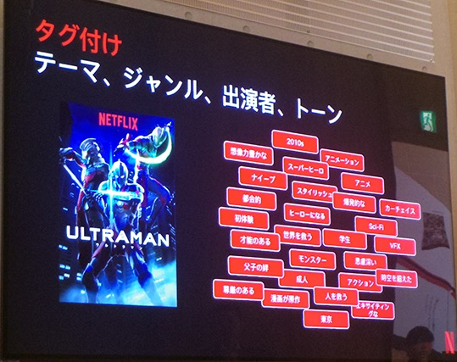

◆Netflix社について
・番組に｢暴力レベル｣､｢登場人物の職業｣､｢時代設定｣など100以上の
キーワードをタグ付け
・キーワードに加え再生数､ [停止]が押された箇所､検索ワードなどを分析
・その上8500億円/年 オリジナルコンテンツへの投資を行っている

Slide 30
2. 期待する成果とアウトプット
・ドラマのクリエイティブ面の意思決定の際に、これまでの人の勘に加え、
定量的な評価指標を持って判断することができるようにする。
・また寄与度の低いものに対しての工数削減を提言する根拠を与える。
誰が（誰に対し）
いつ
何が（何を）
期待する成果
番組P、編成部が
ドラマの企画時に
キャスティング、原作選びをする際の定量的な指標を得られる
ようになる
誰に
いつ
何を
分析の
アウトプット
番組P、編成部に
常に （データセットは随時更新）
・キャスティング、
原作選びの指標
・そもそもそれらの
特徴量の寄与度
ダッシュボードで確認することができる

Slide 31
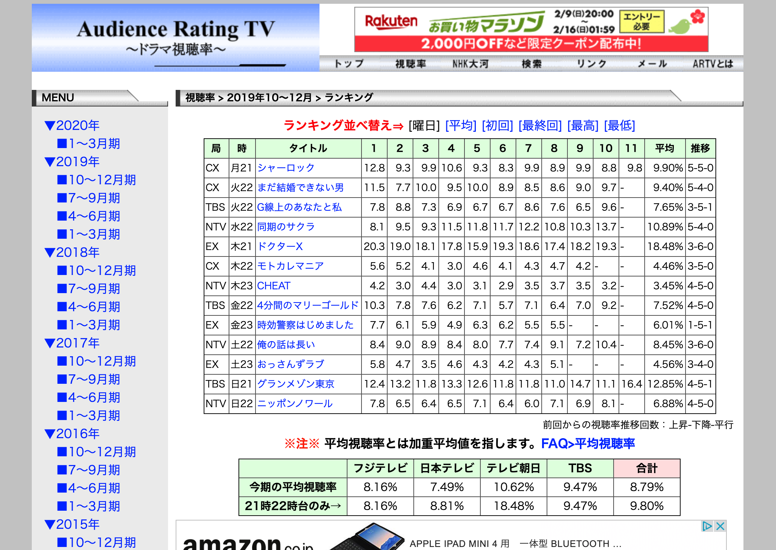
データセットは
１、視聴率
・各回ごと視聴率
・全話を通した平均視聴率

Slide 32
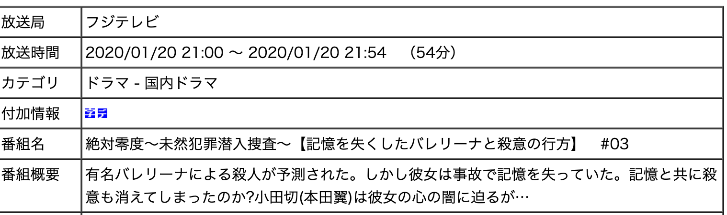
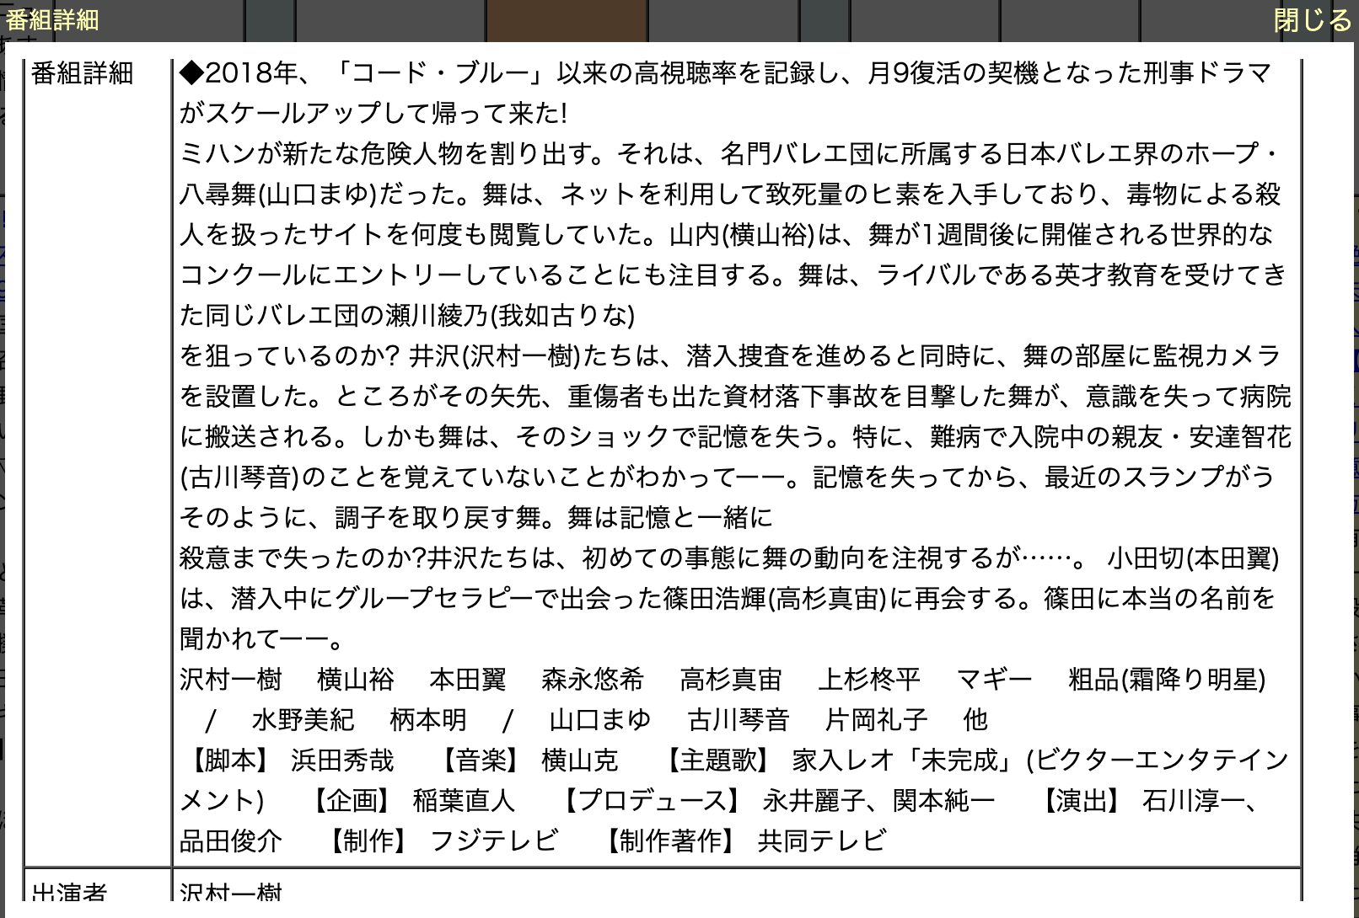
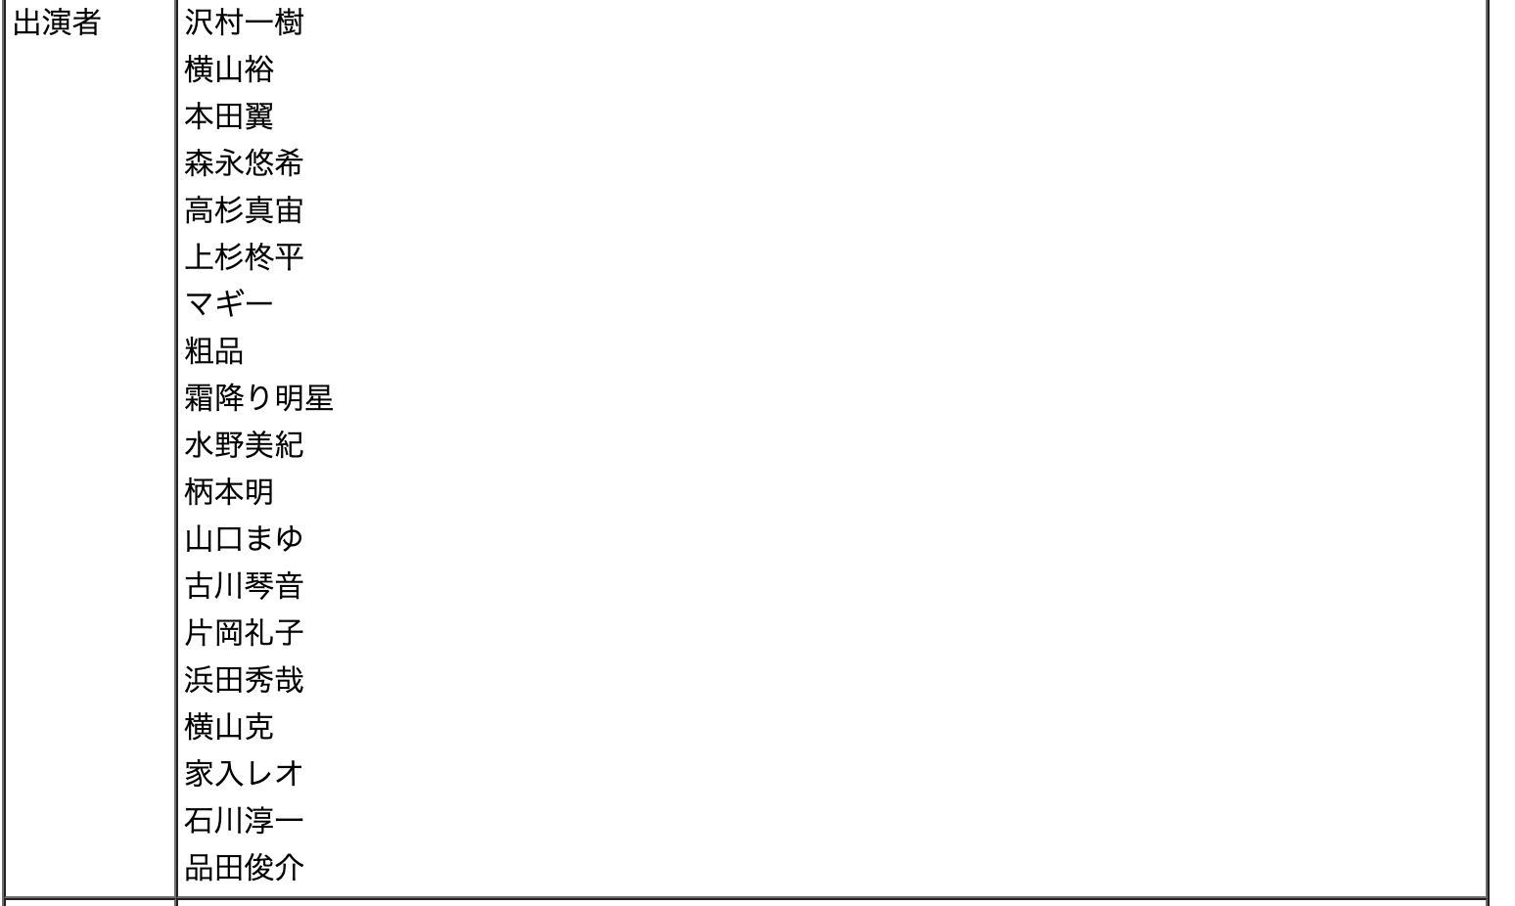
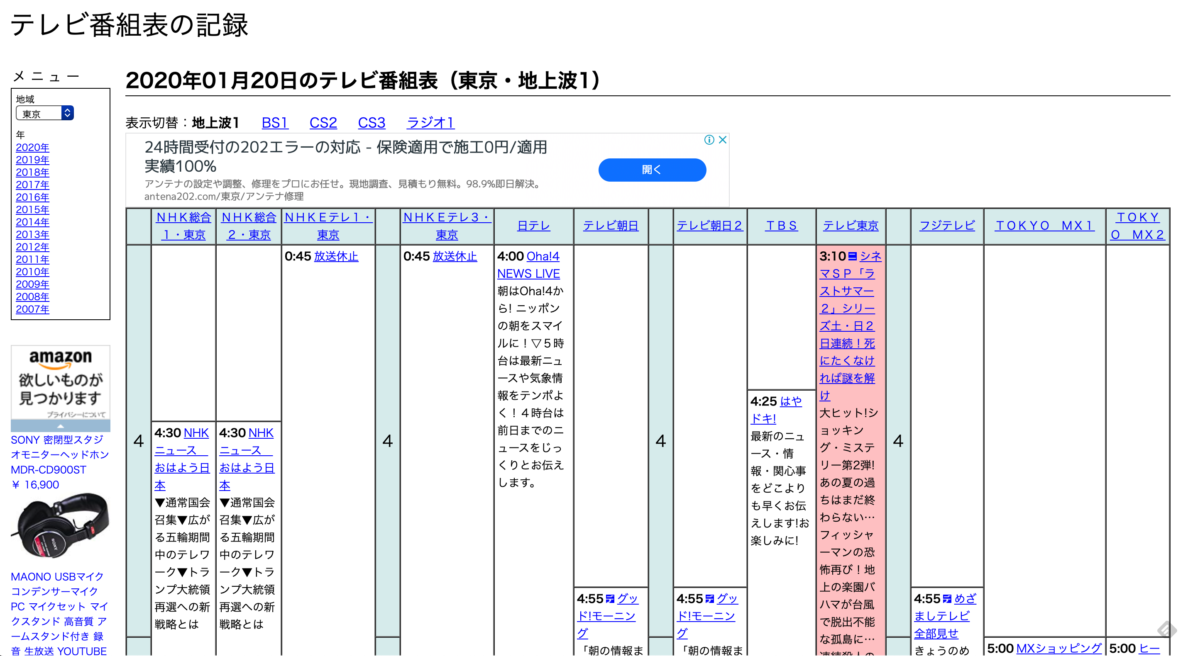
データセットは
２、ラテ欄
局
時間
出演者、
番組の詳細の文字データ
原作あり、なし

Slide 33

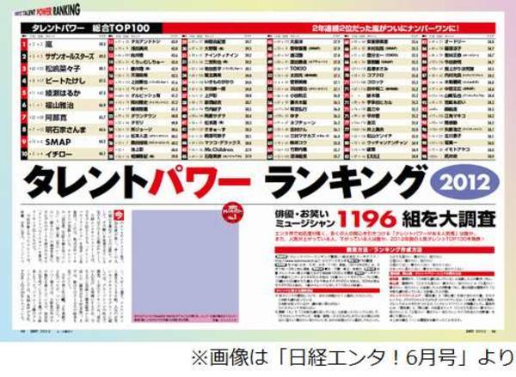
データセットは
データセットは
３、日経エンタ

Slide 34
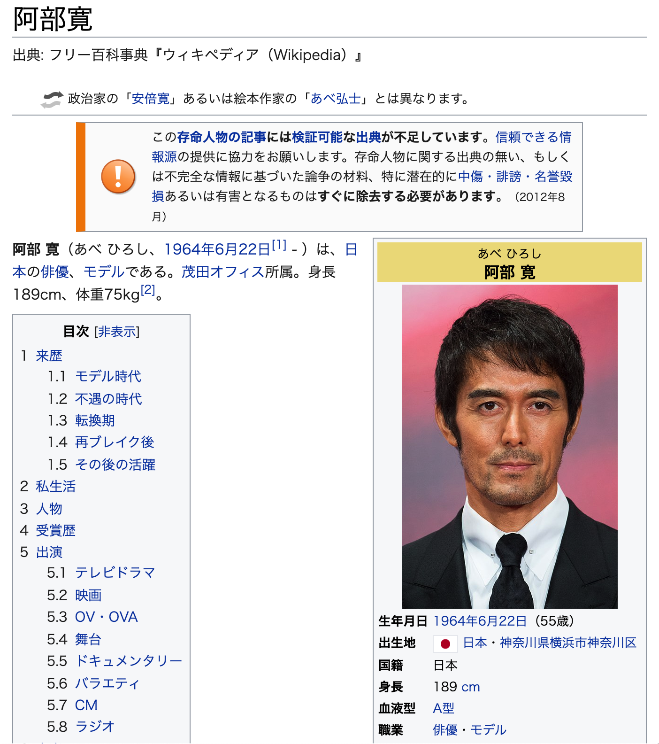
データセットは
データセットは
4、wikipedia

Slide 35
◆タイトル
・
・
ワンピースグランドコレクション

Slide 36
◆タイトル
・
・
ワンピースグランドコレクション

